Slide 1
PROPUESTA DE TEMA DE TESIS DE DOCTORADO
DOCTORADO EN CIENCIAS DE LA INGENIERIA
TÍTULO DEL TEMA DE TESIS PROPUESTO
Detección de amenazas en redes de videovigilancia vecinales con vídeo análisis y modelado físico de amenazas
PROPONENTE
Adrián Núñez Vieyra
DIRECTOR DE LA TESIS
Doctor Juan Carlos Olivares Rojas
CODIRECTOR DE LA TESIS
Doctor Arturo Méndez Patiño
Notes:
Saludos, mi nombre es Adrián Núñez Vieyra y a continuación presentaré la propuesta de tesis para el doctorado en ciencias de la ingeniería y los avances que se han concretado durante este primer semestre. Mi asesor de tesis es el doctor Juan Carlos Olivares Rojas y mi co asesor es el doctor Arturo Méndez Patiño

Slide 2
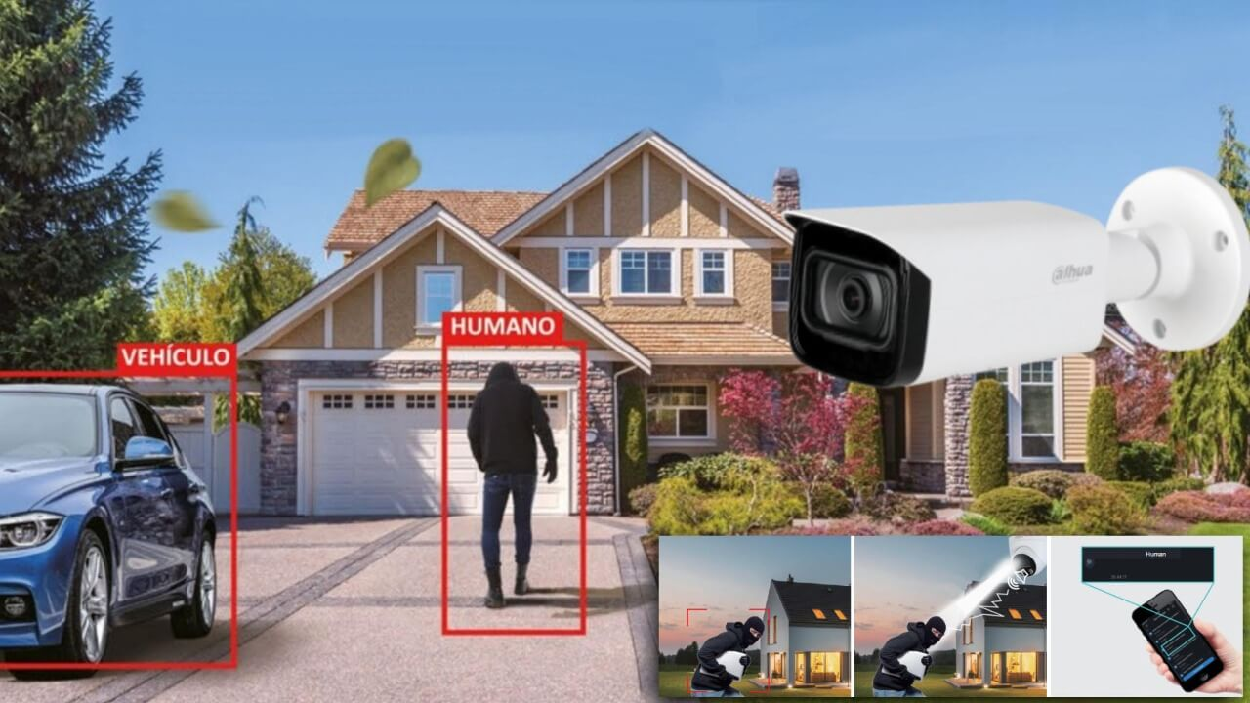
Detección de amenazas en redes de videovigilancia vecinales con vídeo análisis y modelado físico de amenazas
Notes:
El título que estamos proponiendo aparece en pantalla. Y como su nombre lo describe, buscamos trabajar con Sistemas de Videovigilancia, y aprovechando que ya existen muchos de ellos instalados en un sinfín de lugares, buscamos integrarlos en redes de cámaras vecinales, y dotarlos con capacidades de procesamiento de bajo costo para que sean capaces de clasificar su entorno, ya sea como un entorno amenazante o un entorno confiable.

Slide 3
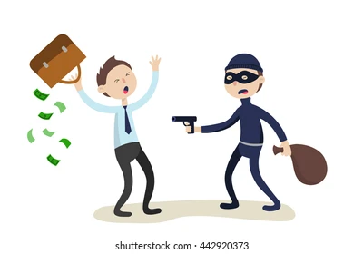
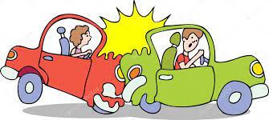
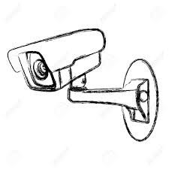
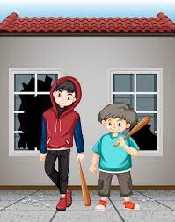
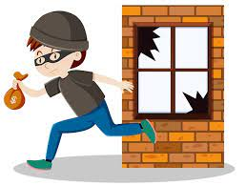
Los sistemas de videovigilancia ayudan a esclarecer cierto tipo de delitos
Notes:
Sabemos que los sistemas de vídeo vigilancia se han usado y se siguen usando principalmente para clarificar cierto tipo de eventos tales como accidentes de tráfico, asaltos en la vía pública, robo o allanamiento en propiedad privada, entre muchos otros.

Slide 4
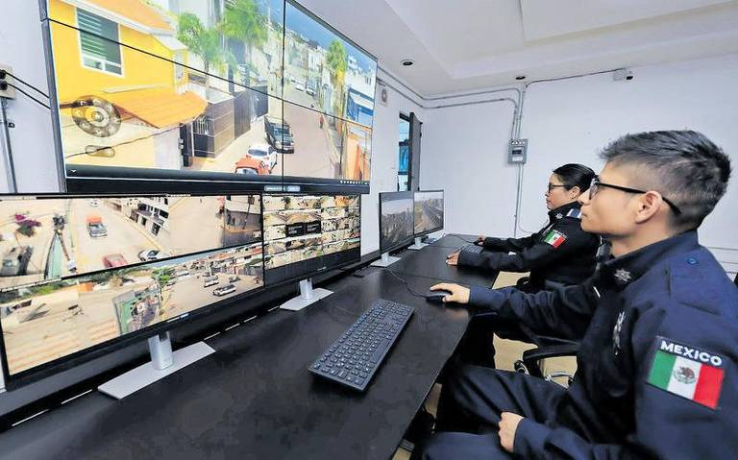
Los sistemas de videovigilancia requieren de personas para su operación
Notes:
Sin embargo, la eficiancia de los sistemas de videovigilancia se ve reducida debido a que gran parte de su operación requiere de la participación de personas, ya sea para monitorear y detectar posibles amenazas en tiempo real, o bien para llevar a cabo consultas buscando esclarecer algún delito que ya se haya realizado.

Slide 5

Sistemas de videovigilancia inteligentes
Notes:
Afortunadamente, y gracias al abaratamiento y desarrollo de la tecnología, han surgido sistemas de videovigilancia inteligentes y de bajo costo que ofrecen diferentes prestaciones, como por ejemplo, el envío de alertas a los usuarios cuando se detecta movimiento, la descarga de vídeo en tiempo real, el almacenamiento de grandes cantidades de vídeo para su análisis, la manipulación y administración de las cámaras de manera remota, entre otros.

Slide 6
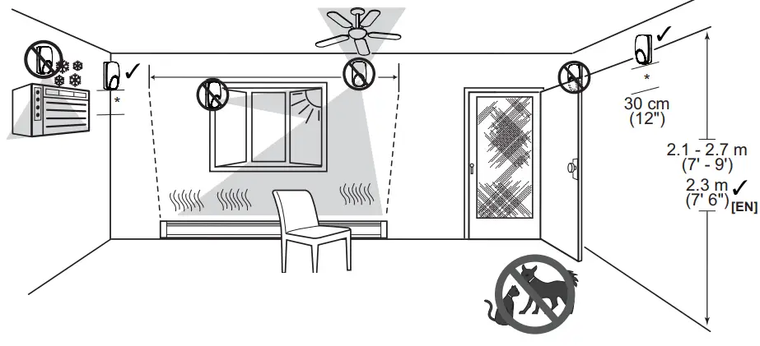
Sistemas de videovigilancia inteligentes, suelen generar saturación de alertas
Notes:
Sin embargo, estos sistemas generan otro problema que los hace poco confiables. Sucede que saturan a los usuario con falsas alertas ya que suelen reaccionar a cualquier tipo de movimiento e incluso a cambios de iluminación. Y aunque existen normas y estrategias para reducir esta situación, al momento no han sido suficientes.

Slide 7
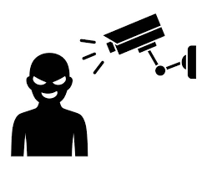
Los sistemas de videovigilancia son útiles ya que el delito ha sido cometido
Notes:
Finalmente, uno de los problemas que más nos ha motivando para realizar esta propuesta, es que los sistemas de videovigilancia suelen manifestar su utilidad hasta que el delito ya ha sido cometido. Lo que convierte a los sistemas de videovigilancia en una extensa base de datos, difícil de consultar y que con suerte, nos puede ayudar a esclarecer algún tipo de delito y frecuentemente ni siquiera eso, debido a otro tipo de dificultades como la baja resolución de las cámaras, la astucia de los delincuentes, la mala iluminación, la ineficiencia de quienes analizan los vídeos, etc.

Slide 8
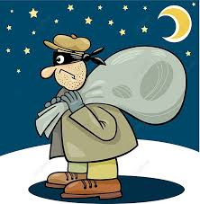
Nuestra propuesta
Metodología
Framework
Marco de referencia para el modelado de amenazas
Detectar e identificar amenazas antes de ocurrido el delito
Notes:
En este proyecto estamos proponiendo una metodología, respaldada por un framework y un marco de referencia para el modelado físico de amenazas, que nos permita integrar un sistema de videovigilancia vecinal, para detectar e identificar potenciales amenazas antes de ocurrido el delito, en base a características que se pueden obtener de una o varias imágenes.

Slide 9
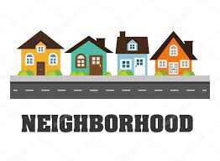
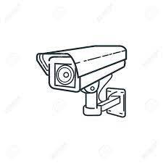
Redes de videovigilancia vecinales
Un vecindario con sistemas de vídeo vigilancia
Notes:
Nuestra propuesta se enfoca en sistemas de videovigilancia que comunmente se encuentran instalados en los vecindarios de cualquier ciudad. Actualmente estos sistemas, en su mayoría, están aislados uno del otro, por lo que parte de nuestra propuesta es poder integrarlos para formar lo que llamamos Sistema de Videovigilancia Vecinal.

Slide 10
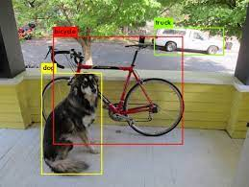
Los sistemas de videovigilancia y el vídeo análisis
Detección de objetos
Clasificación de objetos
Resumen automático de vídeo
Reconocimiento facial
Rastreo de objetos utilizando múltiples cámaras
Vídeo Análisis
Notes:
Actualmente, ya existen Sistemas de videovigilancia con altas prestaciones, tales como la detección y clasificación de objetos, el resumen automático de vídeo, el rastreo de objetos a través de múltiples cámaras, la resolución en problemas de autenticación y otras más. Para lograr este entendimiento automático, los CCTV llevan a cabo varios procesos que en su conjunto se conocen como vídeo análisis.

Slide 11
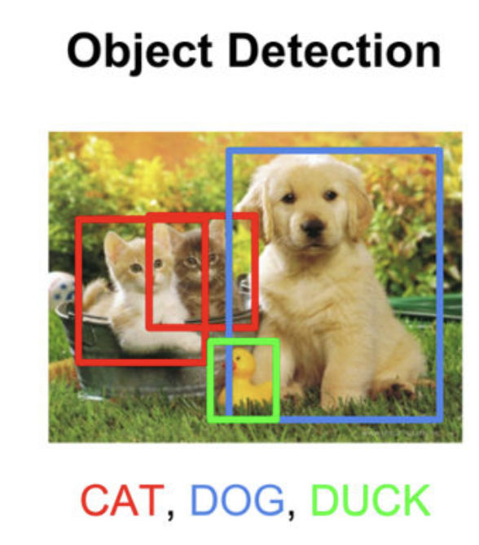
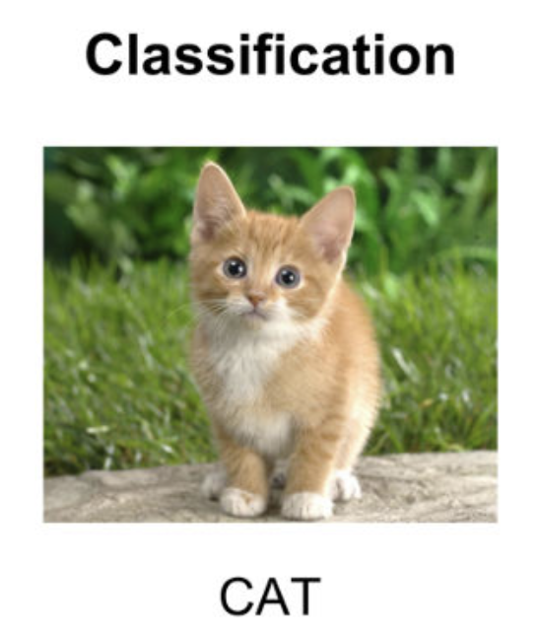
Vídeo análisis
Notes:
El video anállisis, por lo tanto, incluye la detección y clasificación de objetos basándose en la semántica de las imágenes y en el comportamiento de los objetos. La detección incluye la segmentación y lo que busca es identificar regions de interés en una imagen deferenciándola de lo que sería el fondo de la imagen. Por otra parte, la clasificación lo que busca es asociar las regions de interés con objetos del mundo real.

Slide 12
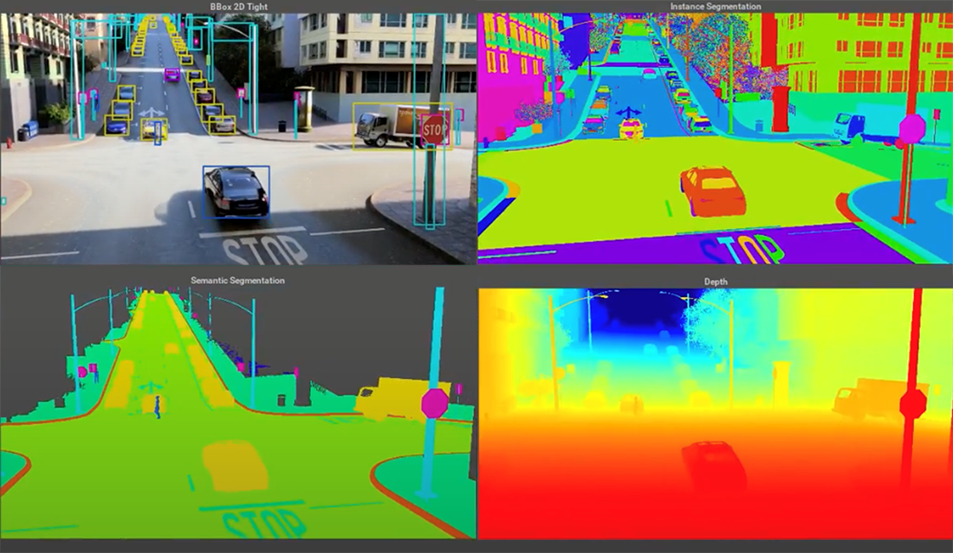
La semántica en una imagen
Notes:
La semántica en una imagen se refiere a la interpretación que podemos obtener de los colores, bordes, líneas y patrones en una imagen, es decir, todas las características que nos puedan ayudar a inferir posibles regiones de interés, en donde potencialmente encontraremos uno o varios objetos.

Slide 13
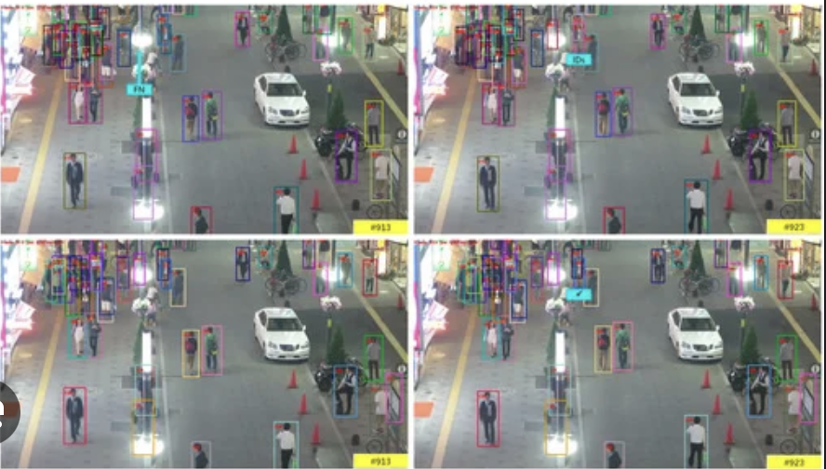
Comportamiento de los objetos
Notes:
El comportamiento de los objetos está basado en el movimiento de los mismos a través de una serie de imágenes. Es decir, los algoritmos de comportamiento primero identifican un objeto en una imagen y posteriormente lo rastrean a través de las siguientes imágenes y en base a este movimiento determinan algún tipo de comportamiento, clasificándolo generalmente en normal o anormal.

Slide 14
El entendimiento de una o varias imagen
Objetos + Comportamiento + Contexto = Escenario
Notes:
Para interpreter qué está sucediendo en una o varias imágenes, generalmente se integran los objetos detectados con su comportamiento y con información contextual adicional. Con esta información se puede construir un escenario yl qué, en nuestro caso, buscaremos clasificar como un escenario amenazante o un escenario confiable.

Slide 15
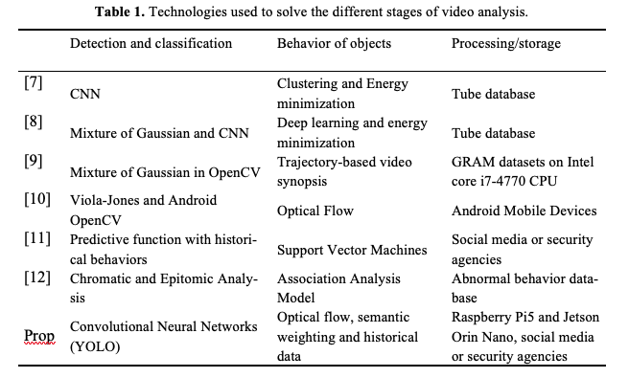
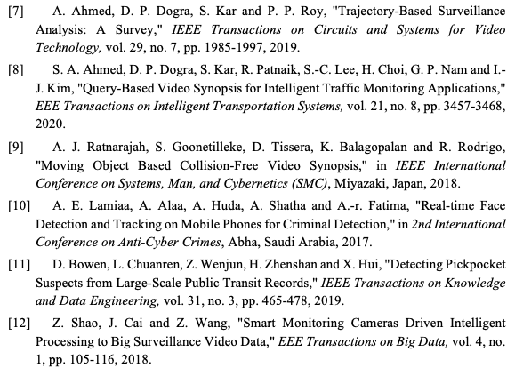
Algunas estrategias para el vídeo análisis
Notes:
Para esto, En nuestra investigación ya hemos analizado diferentes estrategias utilizadas para resolver los problemas asociados al vídeo análisis. La idea es encontrar aquellas que nos puedan servir para nuestro proyecto. Al momento creemos que aquellas basadas en el algoritmo YOLO son una buena opción para la detección y clasificación de objetos, y algunas técnicas basadas en Optical Flow nos pueden ayudar en el tema de la identificación de comportamientos de los objetos. Sin embargo aún estamos en una etapa temprana para determinar con precisión cuál utilizaremos finalmente.

Slide 16
Entendimiento
Amenazante
Objetos + Comportamiento + Contexto = Escenario
Seguro
Notes:
En resumen, nuestro proyecto lo que busca es clasificar escenarios en amenazantes o en escenarios seguros.

Slide 17
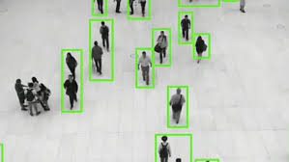
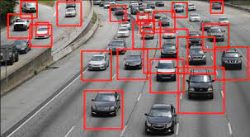
Cuáles son los escenarios amenazantes?
Objetos de interés
Personas
Vehículos
Notes:
Entonces, lo primero que tenemos que acotar, es que nuestro proyecto se enfoca e la detección y clasificación de personas y de vehículos, ya que creemos que son los principales actores para definir un escenario como amenazante. Dicho de otra manera, los vehículos y las personas son los objetos que potencialmente representan las amenazas más importantes dentro de los escenarios que queremos clasificar.

Slide 18
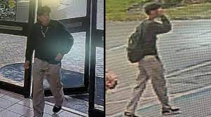
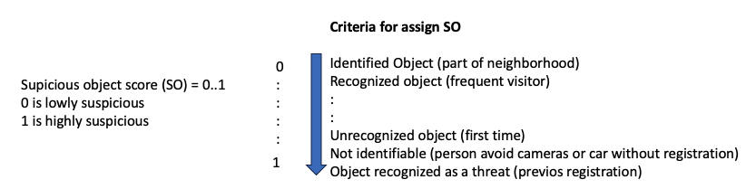
Suspicious object
Notes:
De esta forma, cuando el sistema detecte una persona o un automóvil, se le asignará un puntaje de objeto sospechoso basado en una serie de criterios que aún estamos afinando. El puntaje será cercano a uno cuando el objeto detectado sea considerado altamente sospechoso y tendrá puntajes cercanos a cero en el caso contrario. Por ejemplo…

Slide 19
Criterios para asignar puntaje inicial de objeto sospechoso
Contexto | Semántica | Comportamiento
 | Persona identificada | Normal
 | Persona conocida | Anormal
 | Persona desconocida | Amenazante
 | Persona no identificable
 | Vehículo identificado
 | Vehículo conocido
 | Vehículo desconocido
 | Vehículo no identificable
Notes:
De hecho, si el sistema es capaz de determinar algún comportamientos sospechoso, el puntaje podrá ser la combinación de la semántica obtenida y del comportamiento asociado a dicho objeto.

Slide 20
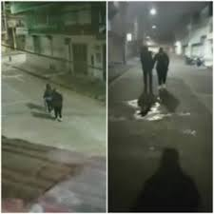
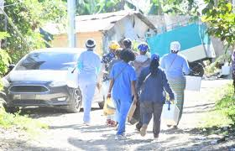
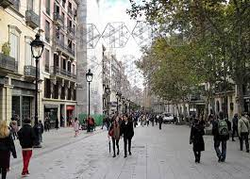
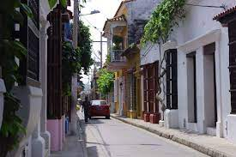
Contexto de las imágenes
Captura por la noche
Captura durante el día
Vecindario con movimiento
Vecindario con poco movimiento
Notes:
Aún más, ya habíamos mencionado que el contexto asociado a las imágenes era importante para determinar si un escenario era o no amenazante.
En esta propuesta, el contexto se refiere al lugar y al momento (fecha y hora) en que el vídeo es capturado. Por ejemplo, no es lo mismo para un mismo lugar si las capturas se hacen de madrugada o al medio día. Así como no es lo mismo, si el vecindario es un mercado con mucho tráfico de automóviles o personas o si se trata de un vecindario con poco movimiento.

Slide 21
Asignación de puntaje de objeto sospechoso
Contexto
Afluencia peatonal | Afluencia vehicular | Horario | Tipo de vecindario
Alta | Alta | Mañana | Peligroso
Media | Media | Tarde | Tranquilo
Baja | Baja | Noche
Auto | Auto | Madrugada
 |  | Personalizado
 |  | Auto
Contexto | Semántica | Comportamiento
 | Persona identificada | Normal
 | Persona conocida | Anormal
 | Persona desconocida | Amenazante
 | Persona no identificable
 | Vehículo identificado
 | Vehículo conocido
 | Vehículo desconocido
 | Vehículo no identificable
Notes:
De esta forma, para asignar un puntaje de objeto sospechoso tendremos que combinar la semántica, el comportamiento y alguna de las combinaciones contextuales que tengan que ver con el lugar y tiempo en que se ha llevado a cabo la captura de vídeo.

Slide 22
El contexto es un (w)
D_{i} degree of threat of object i
SO suspicious Object Score
w weight assigned to context
D_{i} = (SO_{i})(w)
Notes:
De esta forma, podemos ver al contexto como una ponderación que afectará el grado de amenaza de un objeto.
Donde D_{i} es el grado de amenaza de un objeto i en una imagen, SO es el puntaje de objeto sospechoso asignado al objeto y w es la ponderación previamente asignada al contexto.
Si consideramos que varios objetos pueden estar presentes en una misma imagen y que varias imágenes pueden estar incluidas para formar un escenario, la clasificación de un escenario amenazante será la suma de los grados de amenaza de los objetos que ahí participan. Esta sumatoria se podrá normalizar y establecer umbrales de confianza o amenaza para los escenarios. El sistema lanzará alertas de amenaza y la idea inicial es que haya retroalimentación por parte de la comunidad vecinal para confirmar o no si la predicción fue correcta y la idea es que el mismo sistema vaya ajustando los valores contextuales y aprenda a clasificar de manera más robusta los escenarios. También será importante incluir los falsos negativos para esta retroalimentación, aunque eso será un proceso que más adelante pensamos definir.

Slide 23

Modelado físico de amenazas
Contextualización
Categoría base
Categoría temporal
Categoría del entorno
Notes:
También es importante acotar que existen varias propuestas para cuantificar las vulnerabilidades en todo tipo de sistemas, uno de ellos es el CVSS (Common Vulnerability Scoring System), que es una iniciativa pública establecida para la generación consistente de puntajes a situaciones de vulnerabilidad y el impacto que produce. El CVSS destaca la importancia de estandarizar el puntaje, contextualizarlo y ofrecer un marco de referencia. En el puntaje del CVSS se establecen tres categorías: la primera de ellas es la categoría base que representa las vulnerabilidades que son constantes sin importar el tiempo y el lugar. La segunda es la categoría temporal asociada a los cambios de vulnerabilidad a través del tiempo. Y la tercera se denomina categoría del entorno y se refiere a las condiciones del lugar donde operan los sistemas.

Slide 24
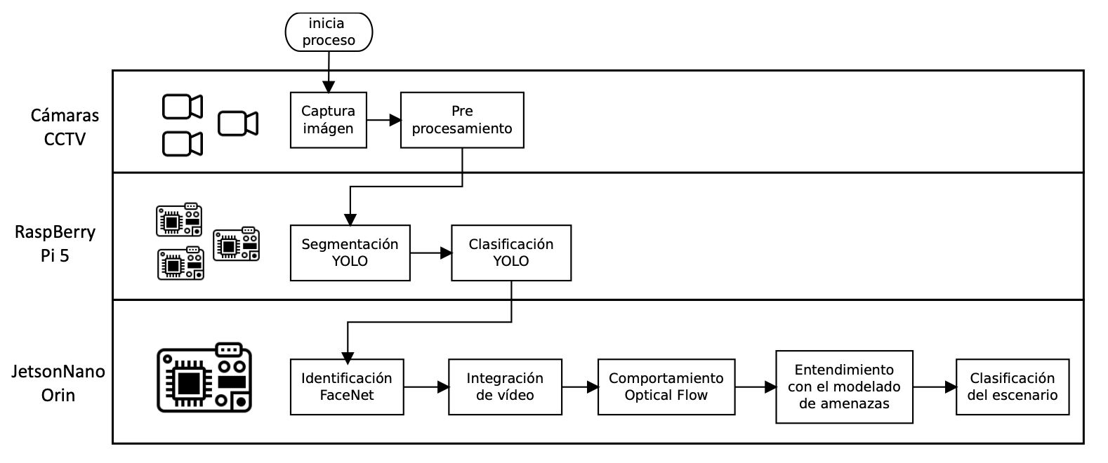
Metodología propuesta para la clasificación de escenarios
Notes:
Iniciando con la captura de vídeo de varias cámaras que conforman un CCTV. Se trata de cámaras IP abiertas para transmitir vídeo a través de un protocolo estándar como UDP, RTP o HTTP. Dependiendo de la cámara, se buscará tomar el vídeo con correcciones básicas de distorsión y color, y con algoritmos básicos de detección de movimiento, que generalmente ya se incluyen en la cámara, se enviarían las imágenes para su procesamiento en una computadora de bajo costo asociada a la cámara, en nuestro caso iniciaremos probando con la RaspBerry Pi5, la cuál con rutinas hechas en Python implementarán una versión de YOLO para llevar a cabo la segmentación y la clasificación de objetos. El foco de nuestro algoritmo estará en la detección de personas y vehículos, por lo que, en caso de ser exitosa su detección se intentará identificar utilizando librerías ya desarrolladas como FaceNet pero usando una computadora de mayores prestaciones, en nuestro caso, las pruebas iniciales las haremos con una JetsonNano Orin la cual podrá o no estar conectada a la misma red que las RaspBerrys. Si el objeto detectado se identifica como una amenaza conocida el sistema generará las alertas correspondientes. De cualquier forma, la JetsonNano integrará los objetos detectados buscando establecer un comportamiento de los mismos, nuevamente en caso de determinar comportamientos amenazantes una alerta será generada. Por último, el sistema buscará construir un escenario y determinar el grado de amenaza que éste representa.

Slide 25

Objetivos generales
Objetivos
  Objetivo general
Desarrollar una metodología, que permita detectar amenazas en sistemas de videovigilancia vecinales en base a un modelado físico de amenazas y vídeo análisis.
  Objetivos particulares
    Desarrollar un estudio, de las principales técnicas de reconocimientos de amenazas físicas en sistemas de videovigilancia, enfocadas al contexto, a la semántica y/o al comportamiento.
    Desarrollar un marco de referencia que permita el modelado físico de amenazas para sistemas de videovigilancia
    Detectar y clasificar objetos automáticamente, en imágenes adquiridas por CCTV, utilizando procesamiento perimetral.
    Clasificar escenarios automáticamente a partir del vídeo análisis y de criterios previamente establecidos.
    Establecer y clasificar comportamientos utilizando vídeo análisis.
    Identificar personas y matriculas automáticamente utilizando procesamiento en la nube y bases de datos de terceros.
    Desarrollar una herramienta que permita evaluar los resultados de los objetivos anteriores.

Slide 26
Metas
  Utilizar y mejorar tecnologías existentes enfocadas en detectar objetos en imágenes de videovigilancia, utilizando procesamiento perimetral.
  Utilizar y mejorar tecnologías existentes, enfocadas en identificar objetos en imágenes de vídeo vigilancia, basándose en la semántica y en el contexto, utilizando procesamiento perimetral y en la nube.
  Utilizar bases de datos de seguridad pública o de redes sociales (cómputo en la nube) para fortalecer la veracidad de las alertas de amenaza.
  Utilizar y mejorar tecnologías existentes, para identificar objetos en las imágenes de vídeo vigilancia basándose en el comportamiento de los objetos y en el contexto de la imagen.
  Construir y clasificar bases de datos locales sobre escenarios, comportamientos, objetos, personas para agilizar el proceso de detección de amenazas.
  Generar vídeo sinopsis como evidencia de las amenazas detectadas.

Slide 27
Impacto
Existen ya trabajos sobre vídeo análisis en alguna de sus etapas, bajo diferentes contextos y diferentes tecnologías, pero son pocas las que incluyen detección, clasificación y comportamiento de los objetos y menos aún aquellas enfocadas en generar y clasificar escenarios. El impacto que se va a generar al integrar el vídeo análisis automático en ambientes vecinales en base al modelado físico de amenazas resulta atractivo y de gran interés no solamente en el ámbito tecno-científico, sino también en lo social y económico. El impacto que esta investigación genera directa o indirectamente es el siguiente:
Tecnológico-Científico
  Una metodología aplicable a redes de vídeo vigilancia CCTV, para la detección de amenazas en el rubro del robo a casa-habitación.
  Un marco de referencia para el modelado físico de amenazas
  Un estudio práctico, contrastando las técnicas más recientes de vídeo análisis automático, aportando a la elección y mejoramiento de las tecnologías en vídeo vigilancia.
  Un sistema adaptivo para llevar a cabo vídeo análisis y clasificación de escenarios amenazantes en base a criterios establecidos en el modelado físico de amenazas.
Social-Económico
  Prevención y disminución de delitos, mejorando la percepción de seguridad en las comunidades en las que se implemente.
  Reducción en los costos de vídeo vigilancia, al integrar distintos CCTV en redes vecinales, extendiendo su alcance, compartiendo datos y procesándolos de manera local.
  Disminución de los índices de robo, al desalentar a los delincuentes por la alta probabilidad de quedar al descubierto, expuestos y registrados en las redes vecinales de CCTV.
  La solución propuesta permitirá innovar y potenciar sistemas CCTV, tanto en aquellos que ya estén funcionando, como en nuevos proyectos de videovigilancia, impactando favorablemente en la economía de las comunidades vecinales.

Slide 28
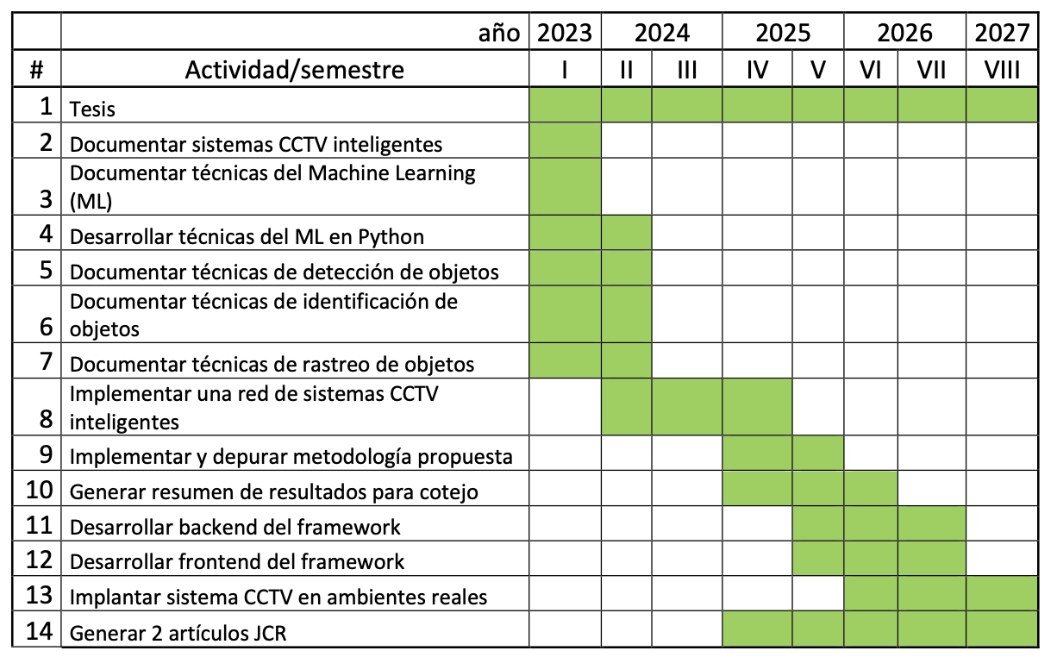
Resumen de actividades
Notes:
Avances en el cronograma durante ago-dic 23
Durante el primer semestre agosto-diciembre 2023 se sigue trabajando con la propuesta de tesis realizando algunos cambios que se pueden apreciar en el reporte de actividades, adjunto a este documento. Se han documentado algunas pruebas con al menos dos sistemas CCTV y varias cámaras por separado incluyendo temas de compatibilidad con computadoras de bajo costo RaspBerry Pi4 y JetsonNano Orin. Para esto último utilizando el lenguaje de programación Python. Aún no se hacen prácticas de detección y clasificación de objetos, pero si hemos estado documentando otro trabajos en dónde se implementan.

Slide 29
Actividades para el siguiente semestre
Terminar y aprobar el diplomado en Ciencia de Datos
Aceptación por parte del asesor y revisores de la propuesta de tesis
Continuar con el estado del arte en técnicas de Machine Learning y aplicar algunos algoritmos para su análisis
Continuar con el estado del arte en técnicas de detección de objetos e implementar al menos una de ellas con la arquitectura propuesta
Continuar con el estado del arte en las técnicas de rastreo de objetos e implementar al menos una que esté alineada con la propuesta.
Integrar una red CCTV utilizando los dispositivos propuestos tanto de captura como de procesamiento

Slide 30
Reporte de actividades

